Slide 1

Opportunità di tesi nel gruppo di Tecnica Farmaceutica
Tesi di formulazione e caratterizzazione di farmaci in forma e dose di medicamento e medicazioni avanzate.
Gruppo di Ricerca
Prof.ssa Paola Mura
Prof.ssa Francesca Maestrelli
Prof.ssa Marzia Cirri
Dr.ssa Natascia Mennini

Slide 2
Informazioni pratiche
Si prendono prenotazioni a 12 mesi quando mancano 8 esami (eccetto tesi in Erasmus) scrivendo al docente.
Si consiglia di entrare in tesi con max 2 esami.
Si consiglia di entrare in tesi dopo aver sostenuto l’esame di Chimica Farmaceutica Applicata.
Si consiglia di seguire il corso ADE sulla ricerca bibliografica prima di entrare in tesi.
I tempi di laurea variano dai 9 ai 12 mesi

Slide 3
Linee di ricerca _ Maestrelli Francesca
Formulazioni innovative di forme farmaceutiche a rilascio modificato solide (sistemi matriciali e sistemi micro- e nano-particellari,
Semisolide (geli ad uso topico e transdermico e colloidali)
Preparazione, caratterizzazione chimico-fisica e valutazione biofarmaceutica di sistemi misti drug-in-cyclodextrin-in-colloidal formulations.

Slide 4


Linee di ricerca_Cirri Marzia
Sviluppo e caratterizzazione di formulazioni mirate a migliorare le caratteristiche di solubilità, permeabilità e stabilità di farmaci e quindi la loro efficacia terapeutica
Sviluppo di formulazioni pediatriche
come possibili alternative alle preparazioni galeniche estemporanee delle farmacie ospedaliere
Meyer
USL Arezzo
Notes:
In generale le mie linee di ricerca si incentrano sullo sviluppo e caratterizzazione di formulazioni allo scopo di migliorare le caratteristiche di solubilità, permeabilità e stabilità di farmaci e quindi la loro efficacia terapeutica. Più in particolare, ho cominciato ad occuparmi di formulazioni pediatriche che presentano innumerevoli problematiche: devono essere adattate alle necessità dei bambini in base all’età, e richiedono un costante aggiustamento in base al peso, alle condizioni fisiologiche, richiedono differenti vie di sommin e forme di dosaggio, e devono tenere in considerazione aspetti importanti per la compliance come la palatabilità.
Altri problemi da considerare sono la stabilità delle formulazioni, la scelta di idonei eccipienti…
Uno dei maggiori problemi nella terapia pediatrica è la mancanza di formulazioni specifiche per uso pediatrico per cui spesso si ricorre a preparazioni estemporanee a partire da compresse, capsule o soluzioni a dosaggio per adulti. Ciò comporta importanti inconvenienti come scarsa o incontrollata accuratezza di dosaggio, stabilità non nota, biodisponibilità variabile, scarsa compliance dei bambini e dei caregiver.
Sono stati fatti studi in collaborazione con la farmacia ospedaliera Meyer e la ASL di Arezzo

Slide 5

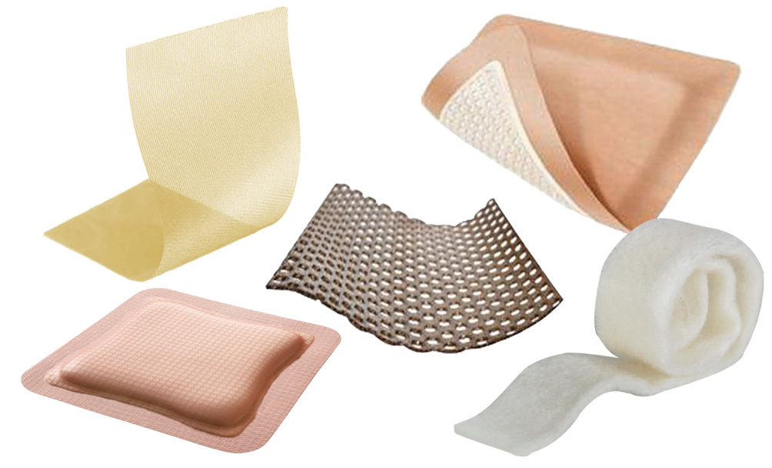
Medicazioni Avanzate
Dott.ssa Natascia Mennini
natascia.mennini@unifi.it
Sviluppo di test per la misura dei parametri di qualità
Valutazione dell’attività antimicrobica
Sviluppo e caratterizzazione di nuovi prodotti
Notes:
Le medicazioni avanzate sono utilizzate per il trattamento di ulcere cutanee anche molto gravi (venose, da decubito, piede diabetico, lesioni tumorali, ecc); Sono avanzate perché non sono passive ma vanno a creare l’ambiente idoneo a favorire il processo di guarigione della ferita ( per esempio un ambiente di adeguata umidità).
Vengono acquisite dal sistema sanitario nazionale tramite gare d’appalto, aggiudicate fino a poco tempo fa fondamentalmente sulla base del prezzo più basso. Il nuovo codice degli appalti (2017) impone tuttavia un tetto minimo per la valutazione della qualità almento del 70%.
Si è presentato quindi il grosso problema di come fare a valutare la qualità.
Grazie ad una collaborazione con medici, infermieri, farmacisti ospedalieri ed Assobiomedica (azienda che rappresenta le aziende del settore) è stata avviata una collaborazione per lo sviluppo di test per la valutazione della qualità di medicazioni avanzate da utilizzare in gara.
Lo studio ha ricevuto lo scorso anno un riconoscimento internazionale e sta attualmente continuando; grazie ad una collaborazione con il prof. Casalone, una parte del lavoro di tesi può essere svolta presso il dipartimento di biologia, in particolare per la valutazione di medicazioni antimicrobiche.

Slide 6
Tesi in Erasmus e in Industria
Erasmus+
Industria
Siviglia
Granada
Santiago de Compostela
Lisbona
Zagabria
Menarini_Laboratorio di Tecnica Farmaceutica
1 posto/anno

